Slide 1
Биотехнологический инновационный территориальный кластер Пущино 01 июня 2012
Notes:
1

Slide 2
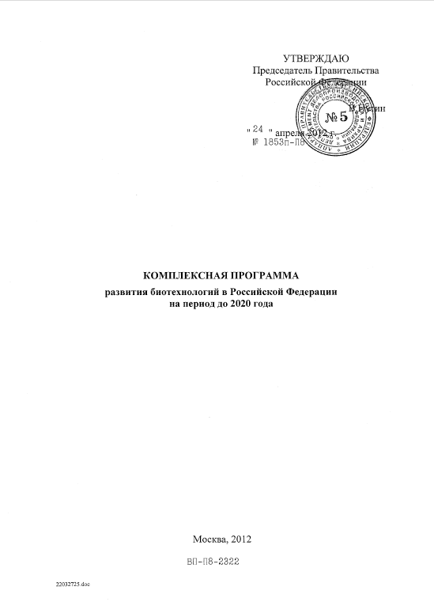
Биотехнологии - приоритет инновационного развития страны
2
Правительство Российской Федерации утвердило комплексную программу развития биотехнологий в России до 2020 года, ее реализация потребует около 1 триллиона рублей
Доля биотехнологической продукции к 2020 году должна составить около 1% ВВП страны
Одна из основных целей программы - выход России на мировые лидирующие позиции в области биотехнологий, создание глобально конкурентоспособного сектора биоэкономики, который будет основой модернизации экономики России
Одним из инструментов реализации программы может стать формирование биотехнологических кластеров

Slide 3
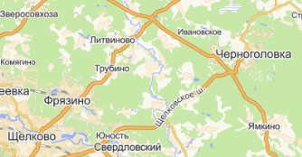
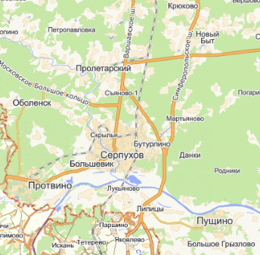
Локализация кластера
3
В 1956 году были организованы Черноголовский и Пущинский Научный центр АН СССР
Статус наукоградов присвоен в 2005 (г. Пущино) и 2008 (г. Черноголовка) годах
В настоящее время в Пущино 9 биологических институтов, что составляет 30% потенциала России в области физико-химической биологии
В Черноголовский НЦ входят 8 институтов РАН, включая институты, специализирующиеся на разработке физиологически активных веществ
Численность работающих в НПК и НЦЧ достигает 35-37% всего работающего населения городов Пущино и Черноголовка

Slide 4
4
Якорные участники кластера
Предприятие входит в ТОП-10 крупнейших отечественных фармацевтических предприятий с долей рынка по итогам 2010 года 2 %
Продуктовый портфель содержит более 100 препаратов различных фармакотерапевтических групп
Численность сотрудников составляет более 1200 человек
По итогам 2010 года объем продаж составил 2312 млн. руб.
Компания обеспечивает около 4% российского производства лекарственных средств
Предприятие выпускает 125 наименований препаратов в большинстве социально значимых фармакотерапевтических групп
В стадии разработки и регистрации находятся более 150 новых препаратов
Завод производит широкий спектр оборудования для науки, промышленности, телекоммуникаций, транспорта и энергетики
Численность работников в 2011 году – 941 чел.
За 2009-2011 гг. объем производства составил 2754,0 млн. руб.

Slide 5
5
Участники кластера
Научные организации
ПНЦ РАН и НЦЧ РАН
Институт Белка
Институт биофизики клетки
Институт биохимии и физиологии микроорганизмов им.Г.К.Скрябина
Институт математических проблем биологии
Институт проблем химической физики
Институт физиологически активных веществ
Институт фундаментальных проблем биологии
Институт физико-химических и биологических проблем почвоведения
Институт теоретической и экспериментальной биофизики
Филиал института биоорганической химии им.академиков М.М.Шемякина и Ю.А.Овчинникова
Институт биологического приборостроения c опытным производством
Пущинская радиоастрономическая обсерватория
Межинститутский отдел вычислительных и информационных ресурсов
Объединенный Региональный Центр коллективного пользования ПНЦ РАН
Некоммерческое партнерство «Орхимед»
Муниципальные власти
Ключевые образовательные учреждения
Пущинский государственный естественно-научный институт (ПущГЕНИ)
Филиалы МГУ в Пущино и Черноголовке
Базовые кафедры МФТИ, Самарского ГТУ, Томского ГУ, Воронежского ГУ в Черноголовка
Якорные предприятия:
ОАО «Московское производственное химико-фармацевтическое объединение им.Н.А.Семашко»
ОАО «Валента Фармацевтика»
ФГУП «Экспериментальный завод научного приборостроения»
Малые и средние инновационные предприятия:
ООО « НПЦ « ИБХ-РАН»
ЗАО «Ай-Би-Скрин»
ЗАО «ММТех»
ЗАО «Диакон»
ООО НПФ «Альбит»
АНО «Тест-Пущино»
ООО «Компания «Стек»
ООО «ВЕДА»
ООО НПЦ «Грин Фит»
НПО «Деост»
и др.
Инфраструктура
Технопарк Пущино
Бизнес-инкубаторы НЦЧ РАН и Пущино
Центры коллективного пользования НЦЧ и ПНЦ РАН
НП « Биотехнологический кластер Пущино»

Slide 6
Организационное развитие
6
Координация участников кластера
Согласование целей, задач, стратегий участников кластера
Взаимодействие с органами государственной власти
Содействие развитию инфраструктуры кластера
Участники
Некоммерческое партнерство
«Содействие развитию Биотехнологического кластера Пущино»
Предприятия
Научные организации
Образовательные организации
Муниципальные власти
Инфраструктурные организации
Консультационное и организационное сопровождение
Разработка совместных (кластерных) проектов
Организация конференций, семинаров и т.п. в сфере интересов участников кластера
Мониторинг реализации совместных проектов
Наблюдательный совет

Slide 7
7
Основные направления специализации кластера
Биотехнология для медицины, фармакология
Тест-системы
Сельское хозяйство, пищевая биотехнология
Диагностика заболеваний животных и растений
Защита окружающей среды
Разработка биопрепаратов очистки почв и воды от токсичных соединений и нефтепродуктов
Промышленная биотехнология, химия
Производство пищевых и кормовых добавок для сельскохозяйственных животных
Средства защиты растений
Создание трансгенных растений
Микроклонирование
Разработка технологий устойчивых агроэкосистем и ландшафтов
Технологии восстановления окружающей среды (ремедиация и рекультивация)
Способы борьбы с биоповреждениями инженерных систем и сооружений
Экспресс-диагностика уровня загрязнения окружающей среды
Приборы для медицины и медицинской диагностики
Приборы и оборудование для научных исследований
Биотехнологическое оборудование
Приборы для экологического мониторинга
Производство субстанций (янтарная кислота высокой чистоты, лимонная кислота)
Иммуносенсоры
Медицинские диагностические приборы
Разработка нового поколения противовирусных и антибактериальных препаратов
Производство БАДов, кровезаменителей, раневых и противоожоговых покрытий
Проведение доклинических испытаний и скрининг лекарственных препаратов

Slide 8
8
Продукция кластера
Основные фармакотерапевтические группы
Оригинальные препараты
Генно-инженерные препараты
Противотуберкулезные препараты
Производство высококачественных биохимических экспресс-диагностических тестов с использованием принципа «сухой химии»
Лекарственные субстанции
Индивидуальные химические соединения для тестирования, применяемые в фармацевтических, агрохимических, биотехнологических производствах

Slide 9
9
Продукция кластера
Тесты на безопасность пищи, корма и воды
Разработки и производство биочипов и нанофильтров
Высокопродуктивные лесные культуры, полученные методом клонального микроразмножения
Производство средств защиты растений
Технология глубокой промышленной переработки древесного сырья
Продукты и оригинальные технологии для очистки от нефтяных загрязнений, биотехнологической переработки токсичных осадков сточных вод
Новые технологии биоремедиации

Slide 10
Текущее и перспективное состояние кластера
10
Участники кластера производят треть всей продукции биотехнологий в России
К 2016 году при планируется увеличить совокупную выручку участников кластера в 4,5 раза

Slide 11
11
Основные проекты по развитию
производства инновационной продукции
Название проекта | Объем инвестиций, млн руб.
Строительство завода по биопереработке отходов, коммунальных и промышленных сооружений в секторе воды и сточных вод | 10 000
Создание промышленного предприятия по производству генно-инженерных лекарственных средств | 6 400
Реконструкция, строительство и модернизация производственных мощностей в соответствии со стандартом GMP | 1473
Трансфер технологии литья из пластика и создание чистого производства расходных изделий молекулярно-биологического назначения | 120
Завод по производству фармацевтических препаратов | 1550
Завод по производству инфузионных растворов | 1326
Создание инновационных лекарственных средств для кардиологии и онкологии на основе металлокомплексных и органических доноров оксида азота | 75
Создание промышленного предприятия по производству генно-инженерных лек. средств | 800
Создание научно-производственного комплекса по глубокой переработке природного органического сырья | 473

Slide 12
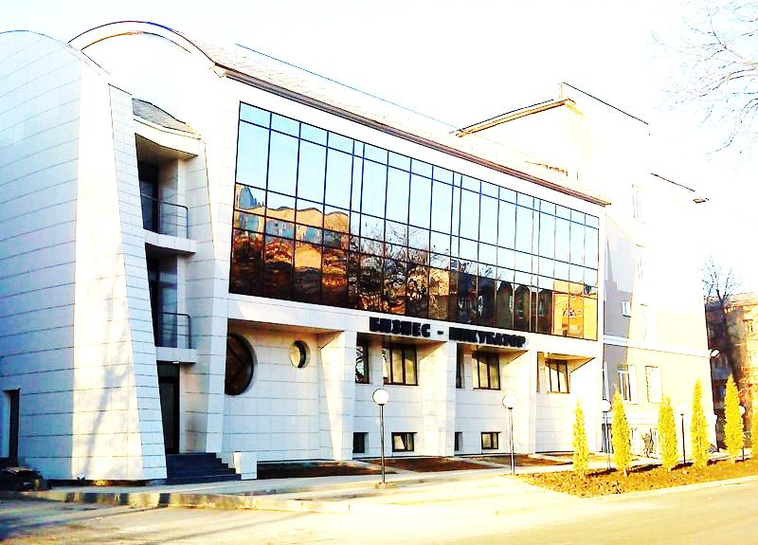
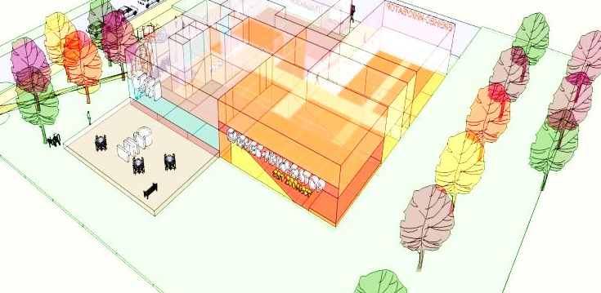
Инновационная инфраструктура: поддержка развития бизнеса
12
Технопарк
255 гектаров городской земли
Управляющая компания
Современный дата-центр «Стэк»
Готовые к размещению резидентов промышленные и бизнес- площадки с инженерной инфраструктурой
Система видеоконференцсвязи на базе ГРИД-технологий
Инфраструктура для обучения и проведения семинаров
Выставочный залы, конференц-холл
Бизнес-инкубаторы
Бизнес-инкубатор с ЦКП НЦЧ РАН создан в 2008г., проект бизнес-инкубатора Пущино будет реализован в 2012 г.
 | Пущино | Черноголовка
Площадь, кв.м. | 1300 | 2600

Slide 13
Использование механизмов ЧГП для развития кластера
13
Глубокая переработка углеводородных ресурсов
Биоиндустрия и биоресурсы (БиоТех2030)
Национальная суперкомпьютерная технологическая платформа
Развитие российских светодиодных технологий
Новые полимерные композиционные материалы и технологии
Медицина будущего
Notes:
13

Slide 14
Образовательный потенциал кластера
14
Московский государственный университет
Московский физико-технический институт
Пущинский государственный естественно-научный институт
Цели мероприятий по развитию образовательного потенциала:
Развитие и усовершенствование системы непрерывного образования
Удовлетворение потребностей предприятий кластера в квалифицированных управленческих кадрах
Создание единого координационного центра образовательных учреждений кластера
Международная интеграция образовательных учреждений кластера
Notes:
14

Slide 15
SWOT-анализ кластера
15
СИЛЬНЫЕ СТОРОНЫ
наличие развитой научно-исследовательской и транспортно-логистической инфраструктуры
высокий научный авторитет не только в России, но и в мире
разнообразие и взаимодополняемость производств участников
высокий уровень координации участников кластера
СЛАБЫЕ СТОРОНЫ
недостаточно развитая система трансфера технологий
дефицит квалифицированных специалистов
проблемы снабжения расходными материалами
жилищные и социальные проблемы молодых ученых
Возможности
растущие целевые рынки
высокая степень готовности предприятий кластера к ускорению развития
государственная политика в области развития биотехнологий
вхождение России в ВТО
высокий потенциал повышения эффективности за счет внутрикластерной интеграции
УГРОЗЫ
возможность ухудшения внутренней и внешней конъюнктуры
экспансия иностранных производителей
цепочки создания инновационной продукции разомкнуты
отсутствие системы прогнозирования государственных потребностей и системы долгосрочного заказа

Slide 16
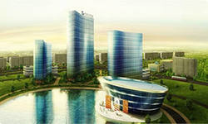
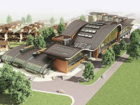
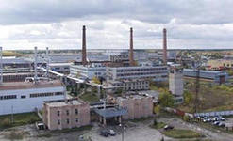
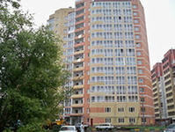
Основные проекты по развитию инфраструктуры кластера
16
ВСЕГО ЗА 2012-2016гг.
РАЗВИТИЕ ИНОВАЦИОННОЙ ИНФРАСТРУКТУРЫ
1460 млн. рублей
РАЗВИТИЕ ОБРАЗОВАТЕЛЬНОЙ ИНФРАСТРУКТУРЫ
793 млн. рублей
РАЗВИТИЕ ИНЖЕНЕРНОЙ ИНФРАСТРУКТУРЫ
419 млн. рублей
РАЗВИТИЕ ЖИЛИЩНОЙ ИНФРАСТРУКТУРЫ
3371 млн. рублей
РАЗВИТИЕ ЭНЕРГЕТИЧЕСКОЙ ИНФРАСТРУКТУРЫ
3848 млн. рублей

Slide 17
17
Структура финансирования
программы развития кластера
Большая часть средства на реализацию программы развития кластера (расходы на развитие инфраструктуры и НИОКР) будет профинансирована за счет внебюджетных источников (9,3 млрд. руб.), за счет бюджетных средств будет профинансировано менее 40% стоимости программы (5,75 млрд. руб.)

Slide 18
18
Основные направления расходования средств федерального бюджета
Развитие инновационной инфраструктуры, в т.ч. модернизация корпуса ФИБХ РАН, создание ЦКП в Пущино, реконструкция опытного производства ИБП РАН, создание центра скрининговых и доклинических испытаний ИПХФ РАН, создание ЦТТ в Черноголовке – 1,44 млрд. руб.
Строительство новых муниципальных электрических сетей для транспорта электроэнергии к объектам кластера (г. Пущино). – 0,4 млрд. руб.
Работы и проекты в сфере исследования и разработок – 1,55 млрд. руб.

Slide 19
Спасибо за внимание

